Slide 1
TASK 5 –NURI- UI/UX DESIGNER
UI/UX DESIGNER
2023
ADINDA AULIA BALQIS

Slide 2
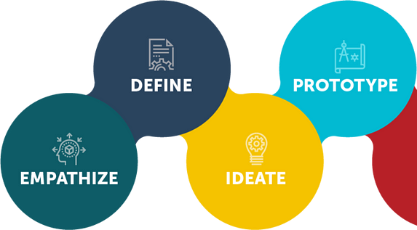
DESIGN THINKING!

Slide 3
EMPATHIZE
01.
Marketing
2XXX

Slide 4
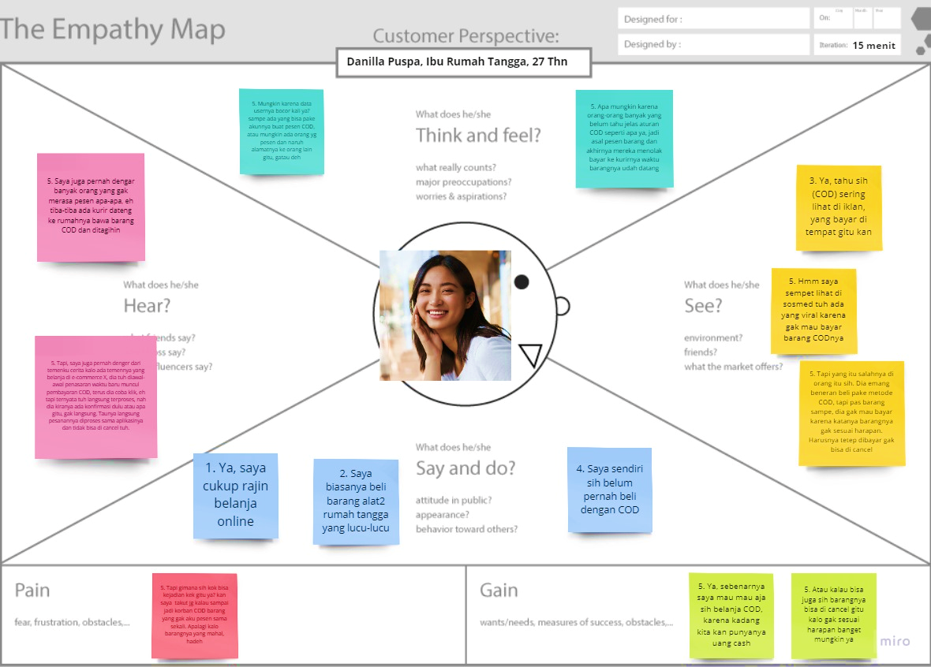
OBJECTIVE OF INTERVIEW: MENGGALI INFORMASI DAN MASALAH YANG DIHADAPI MENGENAI BELANJA ONLINE DENGAN METODE COD (CASH ON DELIVERY)
Interview Guide:
1. Apakah pernah menggunakan aplikasi belanja online? Seberapa sering?
2. Beli barang apa biasanya?
3. Apakah tahu mengenai sistem COD?
4. Sudah pernah membeli di aplikasi belanja pakai metode COD?
5. Bagaimana menurut anda mengenai belanja online dengan COD?

Slide 5
EMPATHY MAP
Tahap pertama ini dilakukan untuk mendapatkan pemahaman empatik dari masalah yang ingin dipecahkan dengan melakukan pendekatan terhadap customer/user. Metode yang digunakan dalam tahapan ini ialah Empathy Map yang menyelaraskan strategi (produk & layanan) dan kebutuhan & keinginan user dengan cara memetakan respon user berdasarkan 7 komponen.
User persona
Says
Hears
See
Feels & Think
Pain
Gain
Pada tahapan ini, dilakukan interview kepada Danilla Puspa seorang ibu rumah tangga berusia 27 tahun, untuk menggali informasi lebih dalam alasan tidak pernah menggunakan fitur COD walaupun dalam kesehariannya sering belanja online.

Slide 6
DEFINE PROBLEM
01
02
Cancel Order
As a user, I want to have a cancel feature so that I can address any mistakes or oversights I may make when accessing the order / checkout page.
Keamanan dan Keakuratan barang
As a consumer, I want assurance in my orders, so that I can have peace of mind knowing that it will arrive safely and there won't be any incorrect deliveries to my home.
03
Barang tidak sesuai ekspektasi
As a consumer, I want there to be an agreement and responsibility for the delivered goods, so that if the goods do not meet expectations, a solution can be provided by either the application or the store..

Slide 7
IDEATION
1.
Double Checking Order
2.
Fitur cancel setelah halaman check out
3.
Memperkuat keamanan dan keakuratan barang dengan menerapkan kode rahasia untuk setiap pesanan tertentu yang hanya diketahui oleh konsumer dan akan dikonfirmasi saat pengantaran barang COD
4.
Call center pihak aplikasi yang terhubung langsung kepada pihak toko dan consumer untuk mendiskusikan dan mengatasi pesanan yang tidak sesuai.

Slide 8
IDEATION - BRAINSTORMING

Slide 9
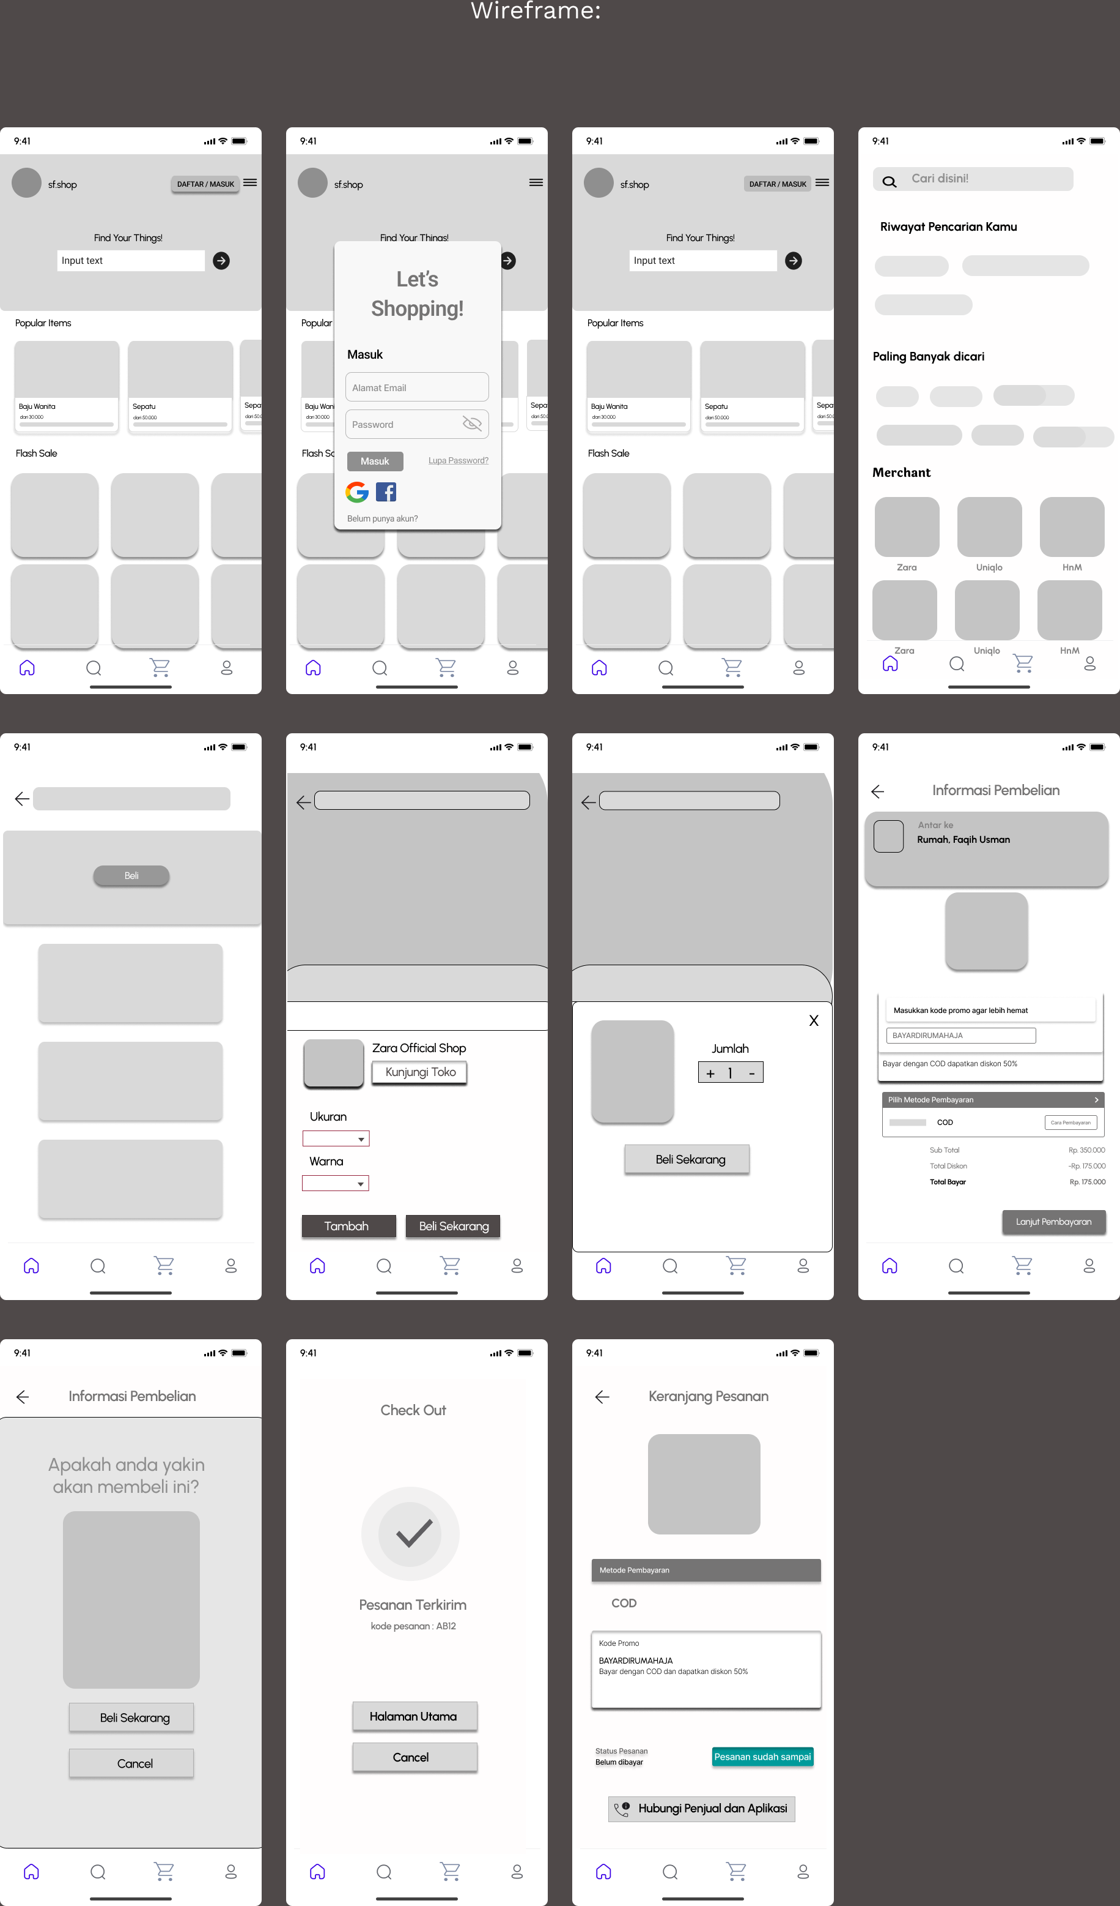
WIREFRAME
List Of Contents:
Home
Login
Search
Beli
Check out
Keranjang Pesanan

Slide 10
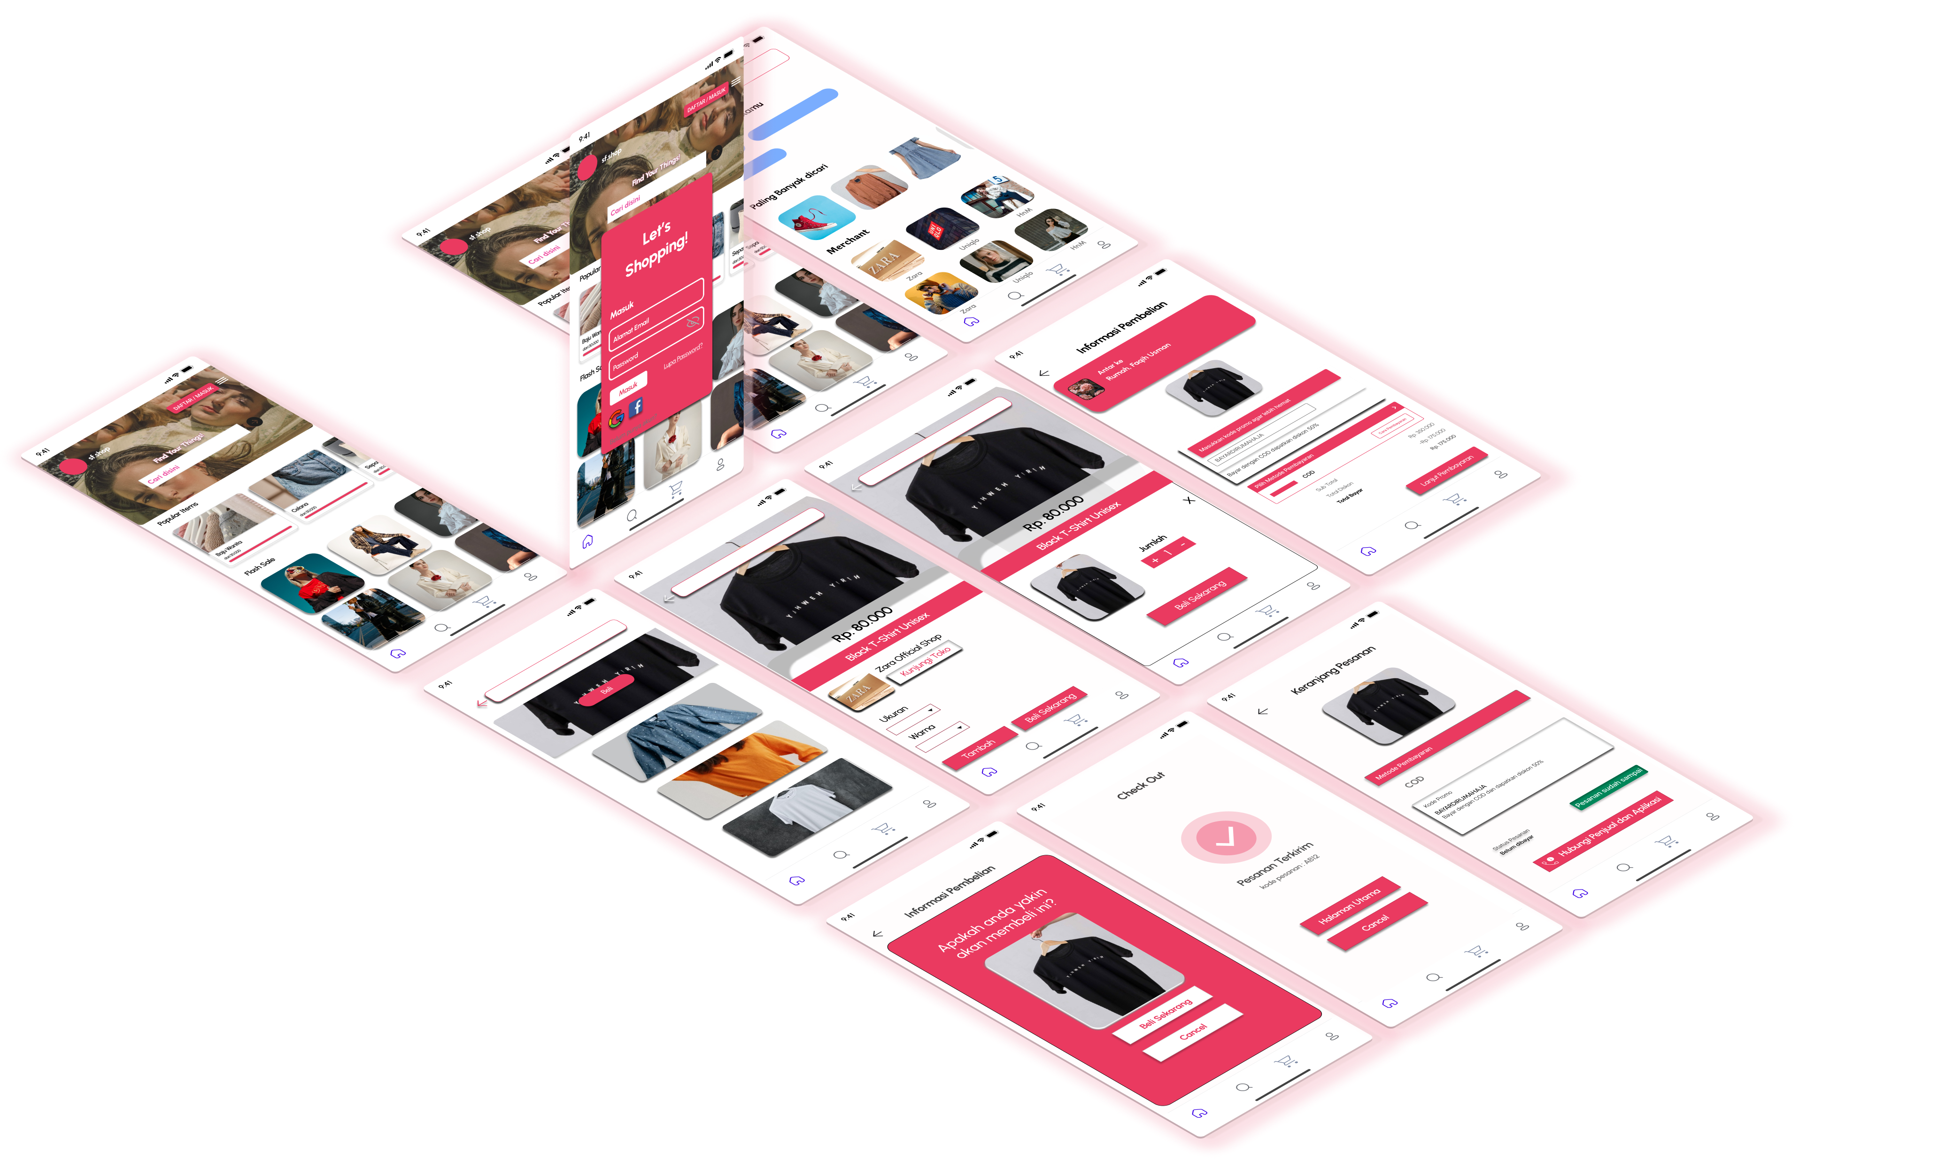
HI-FI PROTOTYPE
Link: https://www.figma.com/file/i6Ui3FJ40b8Y2u31QYZHYF/Hi-Fi-NURI-COD-RAKAMIN?type=design&node-id=0%3A1&mode=design&t=P80bLcNb6nj3Ouit-1
Link : https://www.figma.com/proto/i6Ui3FJ40b8Y2u31QYZHYF/Hi-Fi-NURI-COD-RAKAMIN?type=design&node-id=201-523&t=oHRew3v9cpt1pet4-1&scaling=scale-down&page-id=0%3A1&starting-point-node-id=201%3A523&mode=design

Slide 11
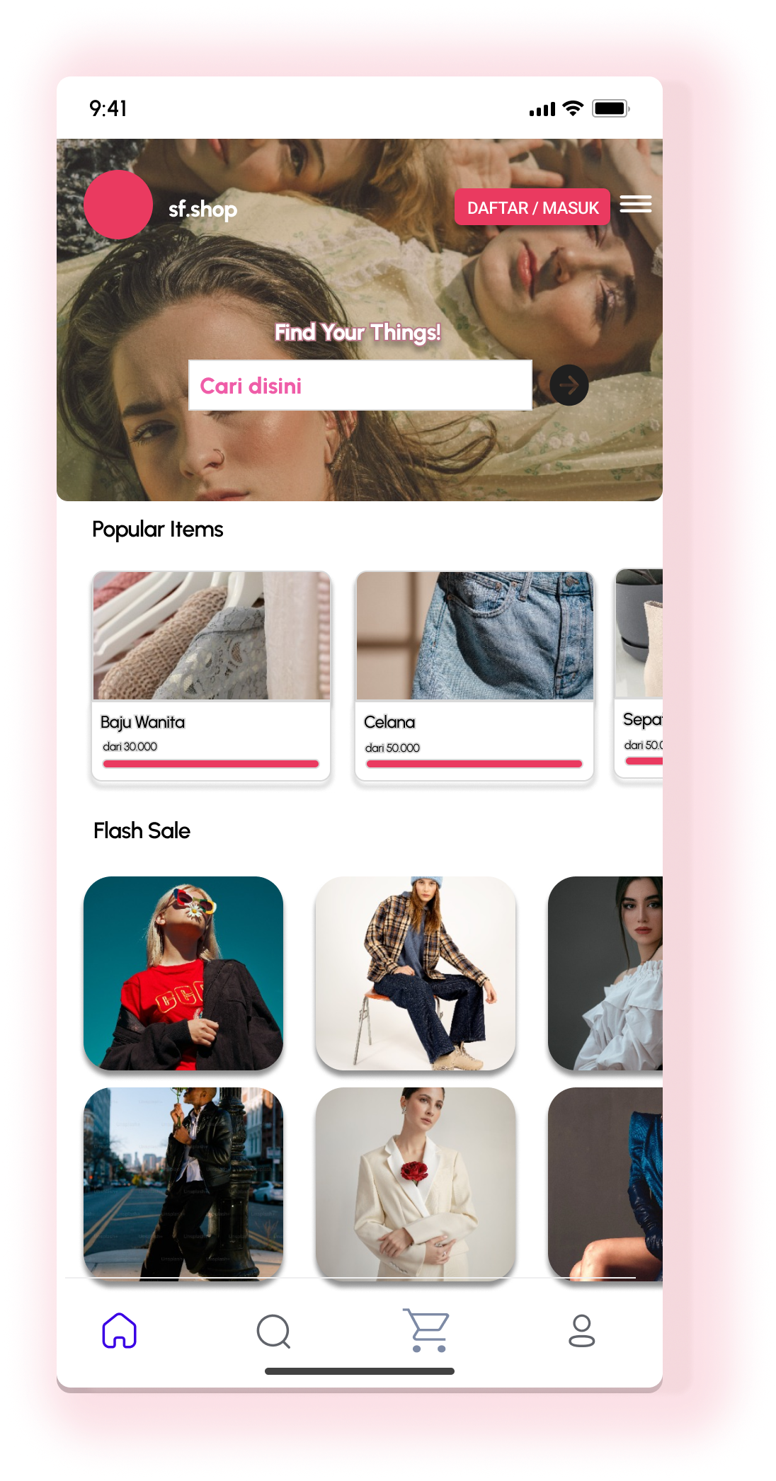
PROTOTYPE HOME
01
Search Bar
01
02
Popular Items for specific product
02
Flash Sale
03
03

Slide 12
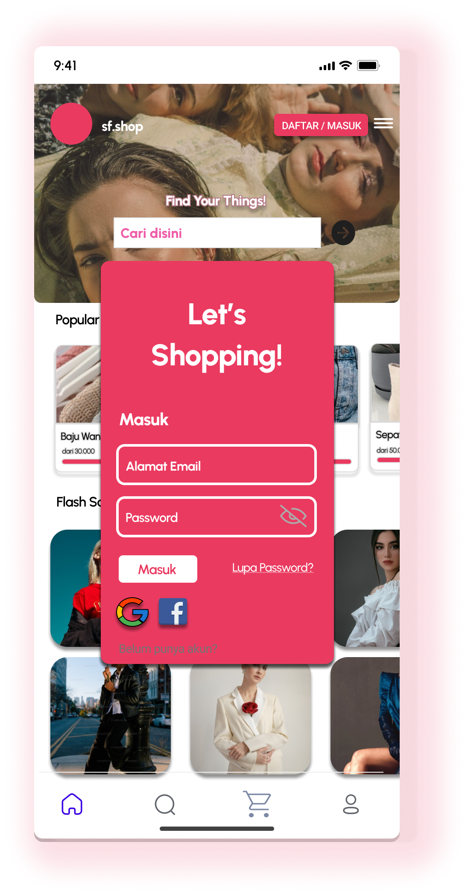
PROTOTYPE LOGIN
Pop Up Window for login
01
01
02
Text input element for email and password
02
03
Button for login into the new page
03

Slide 13
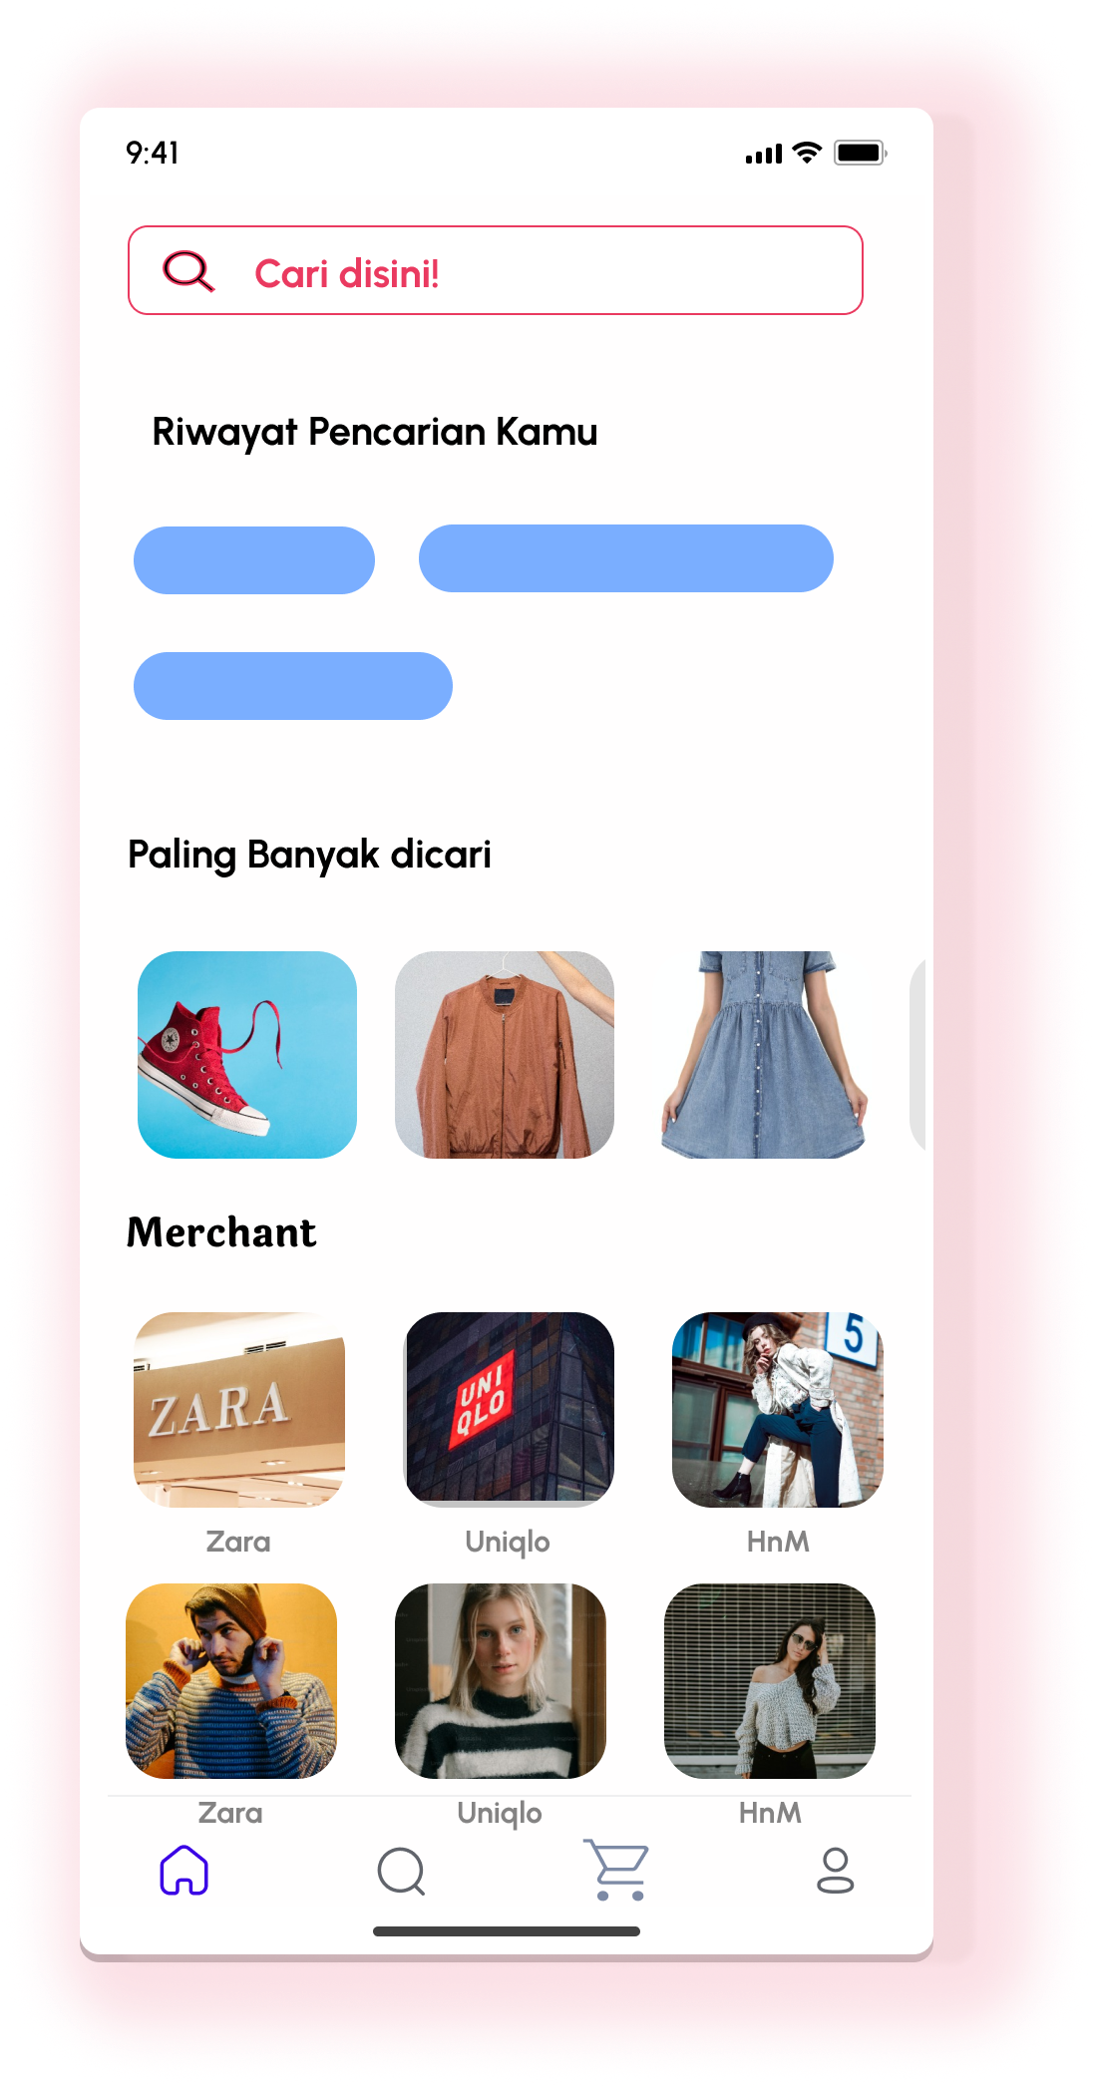
PROTOTYPE SEARCH BAR
01
Search bar
01
02
Paling Banyak dicari
02
03
Macam-macam merchant
03

Slide 14
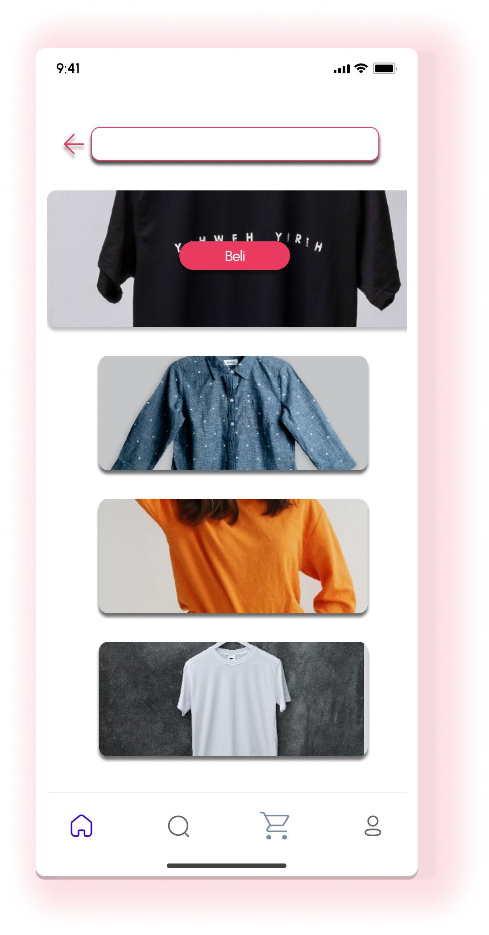
KATALOG BAJU WANITA
01
Search bar
02
01
Button Beli
02

Slide 15
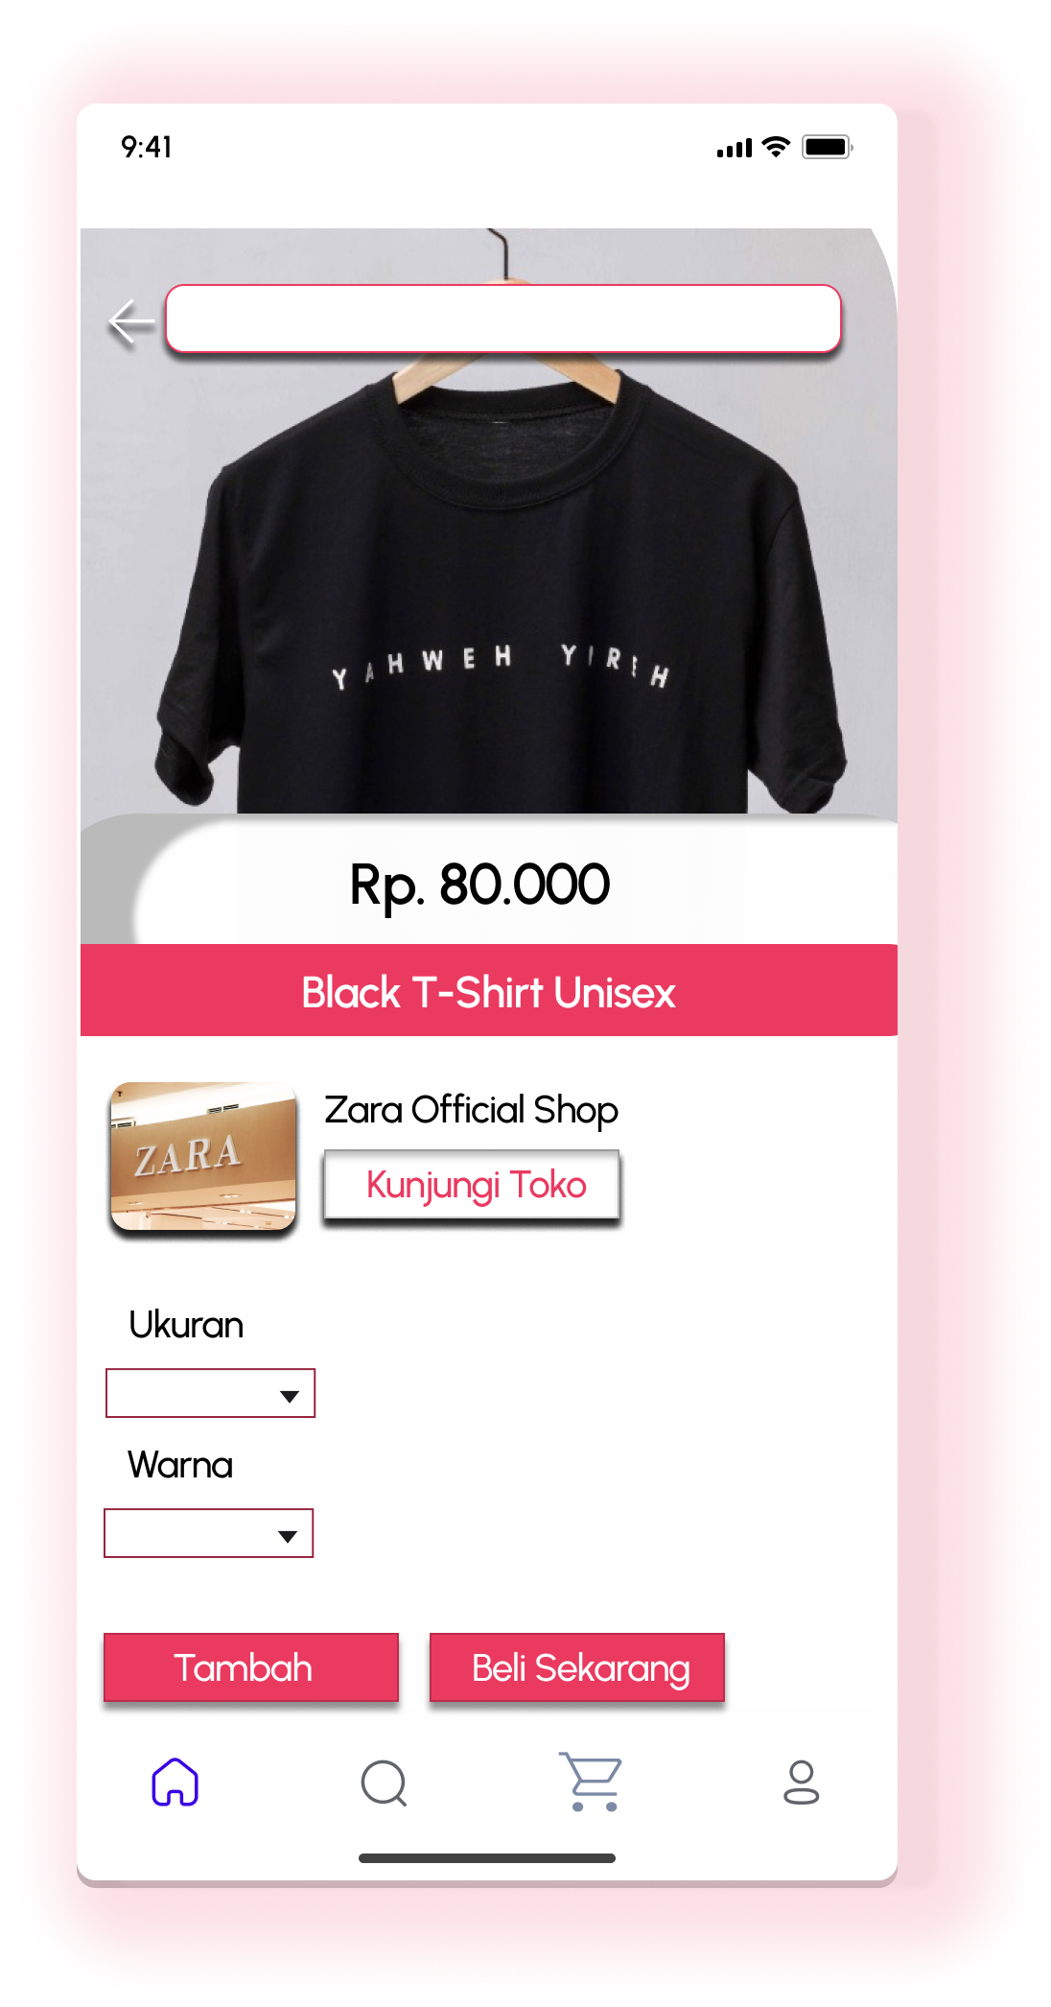
PROTOTYPE ORDER
01
Search bar
01
Kunjungi Toko
02
02
03
Pilihan variasi ukuran dan warna
03
04
04
Button tambah ke keranjang dan beli sekarang.

Slide 16
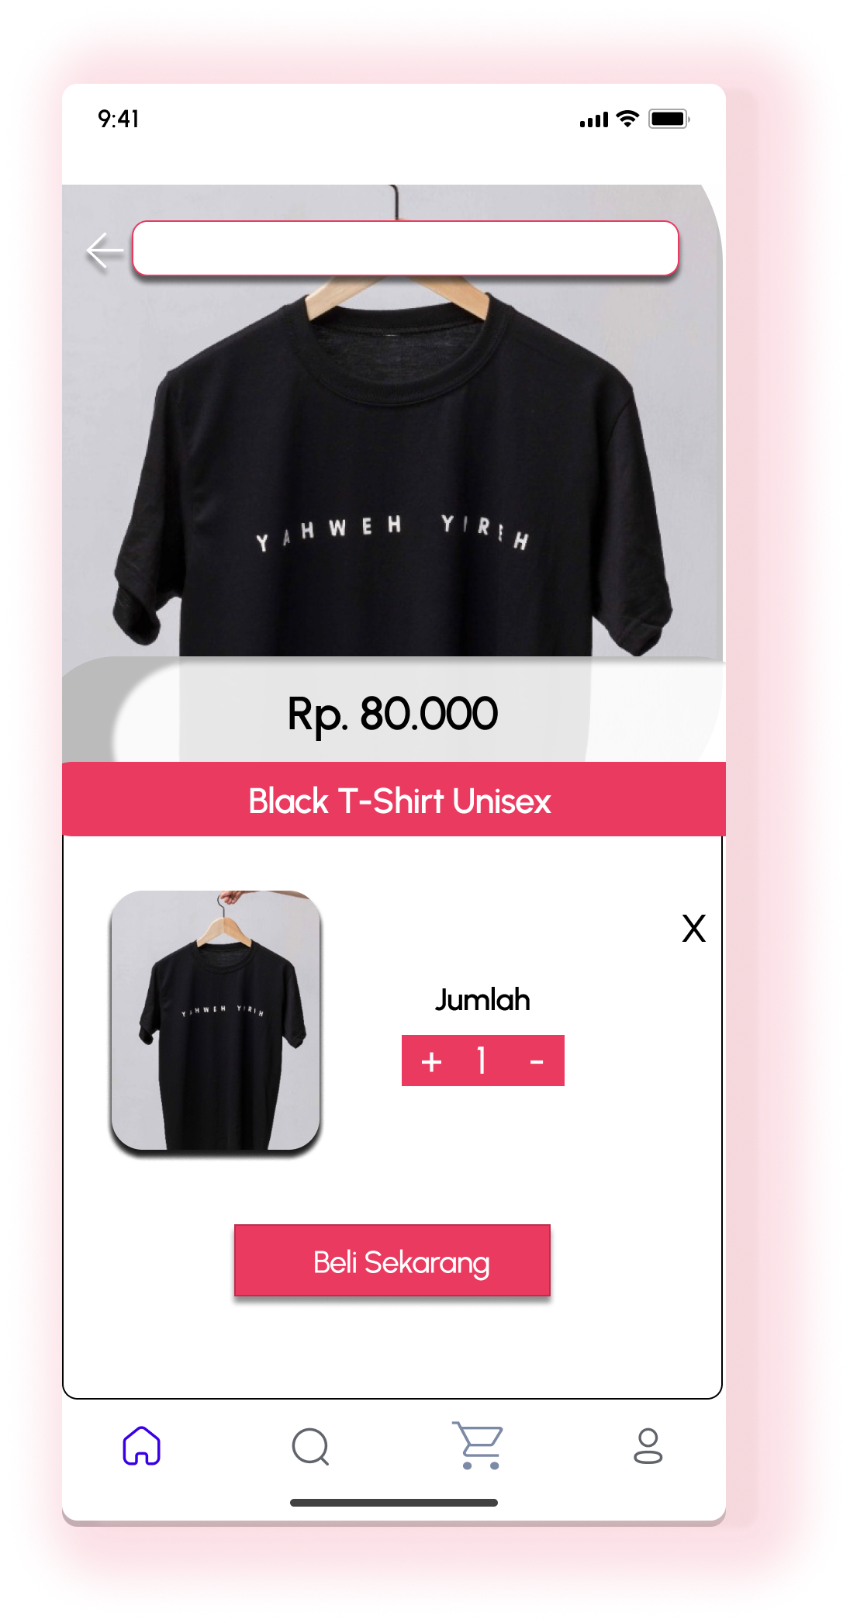
PROTOTYPE ORDER
01
Search bar
01
Button tambah dan kurang
02
03
Button beli sekarang
02
03

Slide 17
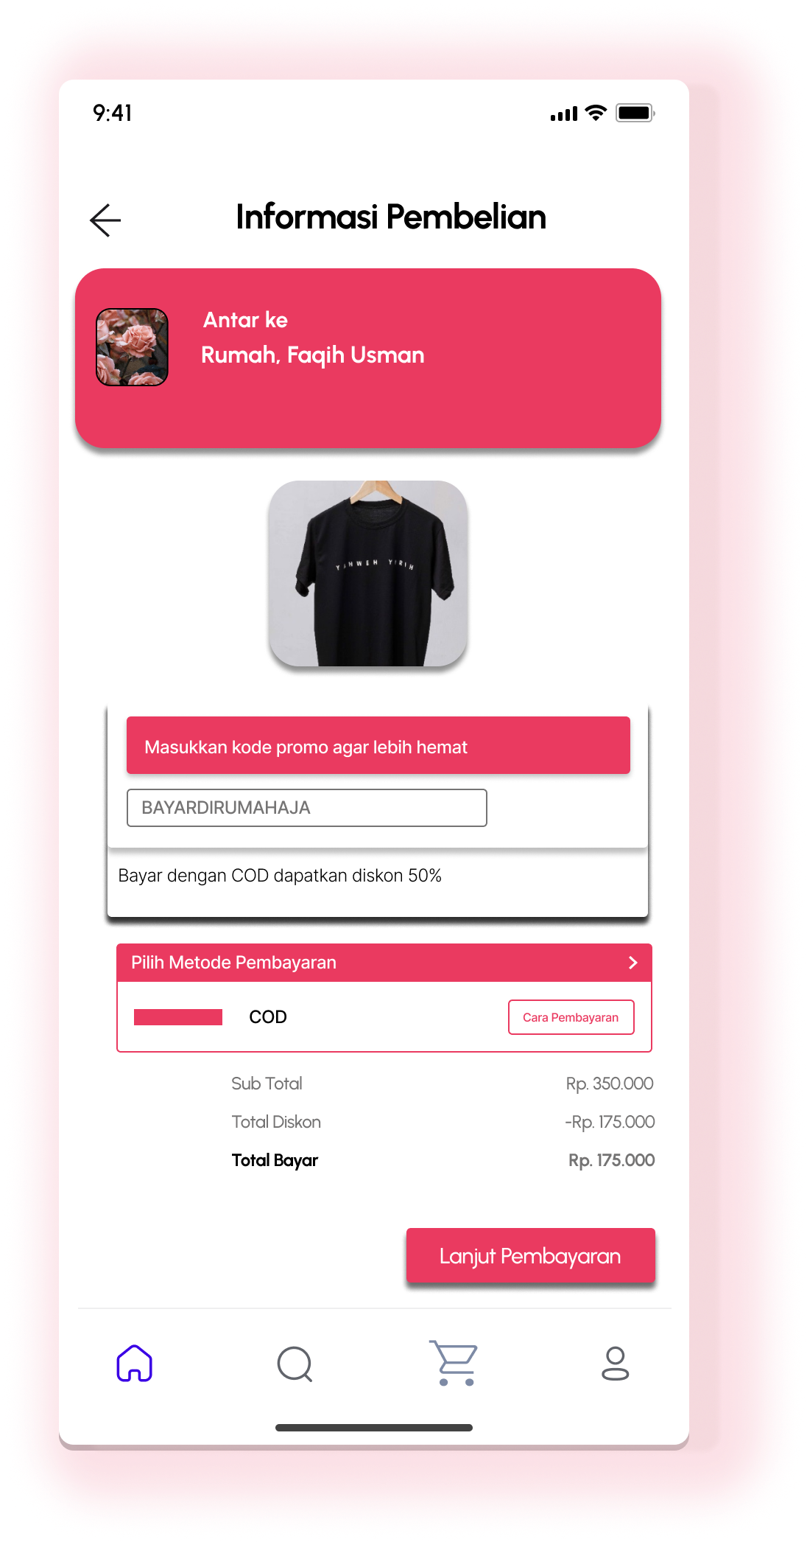
PROTOTYPE ORDER
01
Alamat tujuan barang
01
Fitur Voucher
02
02
03
Pilihan cara pembayaran
03
04
Button lanjut pembayaran
04

Slide 18
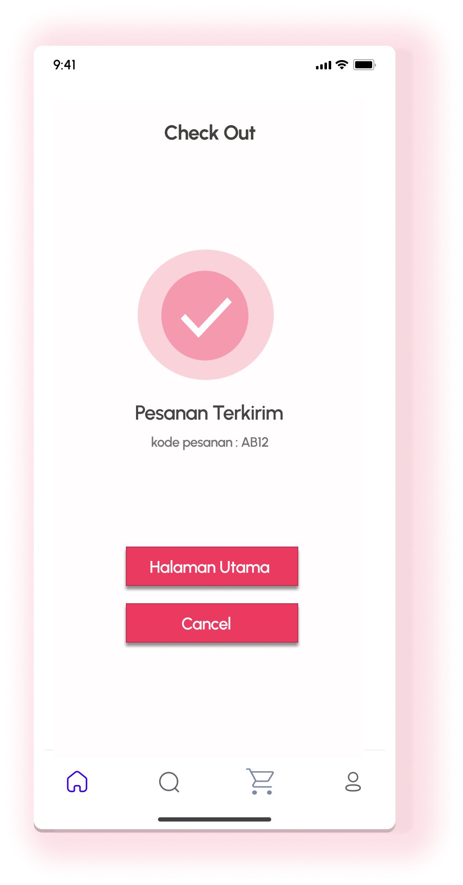
PROTOTYPE ORDER
Kode pesanan
01
01
Button halaman utama
02
02
03
Button cancel
03

Slide 19
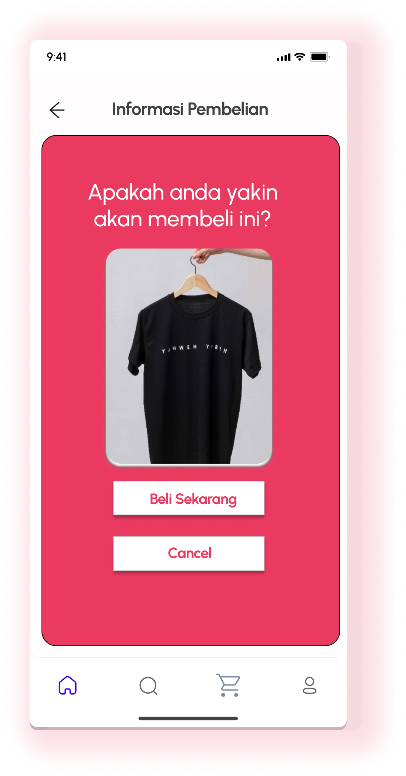
PROTOTYPE DoubleCheck
01
Button beli sekarang
02
Button cancel
01
02

Slide 20
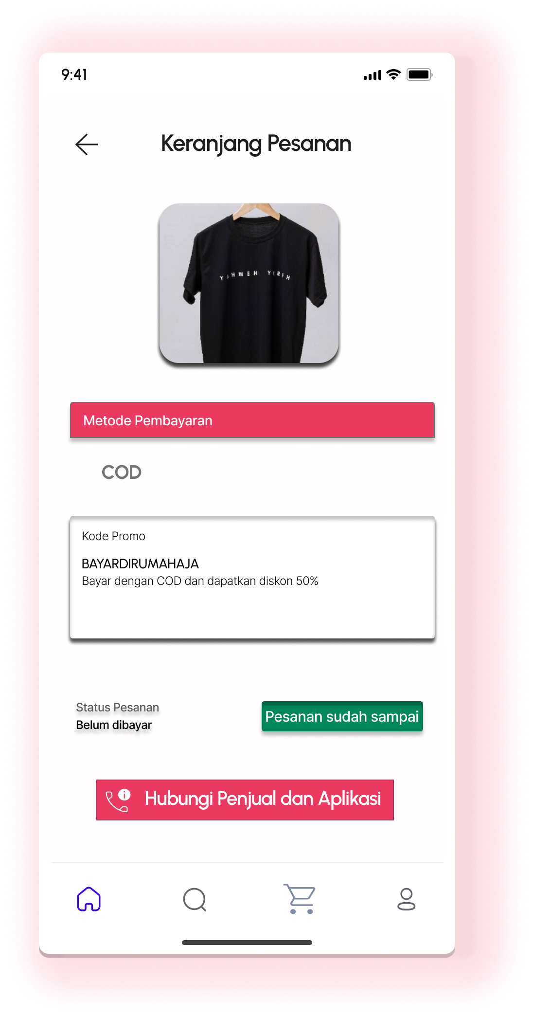
PROTOTYPE PESANAN
Metode Pembayaran
01
01
Voucher
02
02
03
Button jika pesanan sudah sampai
03
04
04
Button untuk menghubungi penjual dan aplikasi secara bersamaan.

